Slide 1
Crescita economica: caratteristiche
CRESCITA = si ha nel lungo periodo, una volta eliminate tutte le rigidità. I fattori produttivi, capitale (K) e lavoro (L) si possono modificare
COME SI MISURA LA CRESCITA = la crescita viene misurata in base a variazioni del PIL reale, su scala annuale oppure con frequenze inferiori (quinquennale, decennale, dipende da orizzonte di analisi)
QUALI SONO I FATTORI CHE DETERMINANO IL LIVELLO DI PRODUZIONE = i fattori comunemente individuati come principali determinanti del livello di produzione di una economia nel lungo periodo sono capitale (K) e lavoro (L). Matematicamente, infatti, la produzione (Y) di un paese viene definita come segue: Y= f(K,L).
La funzione definita ha due caratteristiche fondamentali:
Rendimenti di scala costanti;
Produttività marginale decrescente dei singoli fattori

Slide 2
Come si determina la crescita?
Per quanto riguarda le possibili spiegazioni di quali siano le determinanti del processo di crescita economica di una nazione la teoria si divide in molteplici filoni.
Crescita economica
Endogena
Crescita del capitale
Accumulazione di conoscenza
Esogena

Slide 3
Crescita esogena
Si definisce crescita esogena lo sviluppo economico di un paese legato all’evoluzione di fattori determinati non dalle caratteristiche interne dell’economia ma da elementi esterni.
Come si determina la crescita in un modello esogeno?
Consideriamo per esempio un aumento dei risparmi. Se il risparmio aumenta con esso crescono gli investimenti. Se gli investimenti incrementano avremo un’espansione della produzione, e quindi crescita economica.
Perché definiamo questa tipologia di crescita esogena? Perché l’aumento del risparmio non è determinato da altri parametri interni all’economia ma viene considerato come «dato» dall’esterno.

Slide 4
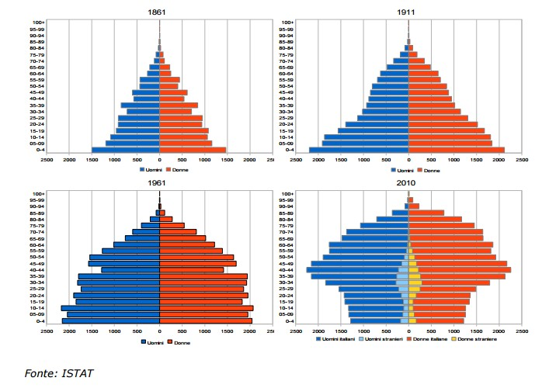
Demografia: il problema della sostenibilità dell’evoluzione demografica

Slide 5
PROGRESSO TECNOLOGICO
Y=f(K,L)
Consideriamo efficienza tecnologica: con stessa quantità di lavoro la produzione aumenta o, alternativamente, serve una minor quantità di lavoro per mantenere costante il livello di occupazione.
Y=f(K,L*a)
a indica la produttività del lavoro, che è determinata dal livello e dall’evoluzione tecnologica.
Il progresso tecnico consiste nell’introduzione di tecnologie che siano «risparmiatrici di lavoro» (aumentando l’efficienza dei lavoratori).
Progresso= Δ tecnologie = Δ amplificatore = Δa

Slide 6
Determinanti di crescita in presenza di progresso tecnologico
Quali sono i fattori che influenzano il progresso tecnologico?
Investimenti in ricerca scientifica
Investimenti in ricerca e sviluppo da parte delle imprese
Presenza di capitale umano qualificato
Capacità di formare personale di alto livello

Slide 7
Le rivoluzioni industriali: quali e quante?
1784: nascita della macchina a vapore; meccanizzazione della produzione (il lavoro si sposta dall’agricoltura alle fabbriche);
1870: decolla la produzione di massa con uso diffuso dell’elettricità e l’affermarsi del motore a scoppio (il lavoro continua a spostarsi dall’agricoltura alle fabbriche)
Anni ‘70 – ’90 del secolo XX: nascita dell’informatica e poi avvio dell'era digitale destinata ad incrementare i livelli di automazione avvalendosi di sistemi elettronici e dell’IT (il lavoro si sposta dalla manifattura al terziario).
In corso: quarta rivoluzione: Industria 4.0
Secondo Jeremy Rifkin: siamo ancora nel cuore della Terza
In generale l’inizio di ogni nuova era coincide con un cambiamento tecnologico non incrementale

Slide 8
Rivoluzioni o involuzioni? Cosa dice la teoria sul rapporto uomo/macchina (I)
Dialettica tra capitale e lavoro
Si confrontano:
Un effetto di sostituzione
Un effetto di compensazione o effetto salariale
L’EFFETTO DI SOSTITUZIONE
Macchine al posto di uomini. L’occupazione viene «spiazzata» dalle tecnologie. Si verifica sempre e tipicamente lungo orizzonti temporali limitati. Lo spiazzamento è riconducibile non solo a meccanismi «quantitativi», ma anche «qualitativi».

Slide 9
Rivoluzioni o involuzioni? Cosa dice la teoria sul rapporto uomo/macchina (II)
L’EFFETTO DI COMPENSAZIONE
Le tecnologie migliorano la produttività delle imprese (in altre parole consentono di ridurre i costi di produzione). Tutto ciò consente di remunerare meglio i lavoratori e di accrescere la dimensione dei mercati di riferimento.
Si crea un loop virtuoso che porta a una crescita dell’economia e alla generazione di nuovi posti di lavoro. Il percorso di attivazione usualmente si completa nel medio-lungo periodo.
E’ il tema della Distruzione creatrice

Slide 10
LA STORIA CI INSEGNA CHE L’EFFETTO DI COMPENSAZIONE FINISCE PER PREVALERE…AVENDO LA GIUSTA DOSE DI PAZIENZA
MA ANCHE CHE L’ESITO FINALE SUL MERCATO DEL LAVORO NON E’ MAI PRIVO DI COSTI

Slide 11
Ripercorriamo alcune tappe
1821: in piena prima rivoluzione industriale Ricardo introduce il concetto di disoccupazione tecnologica (verrà poi chiamato veramente così da Keynes intorno al 1930)
Il concetto suscita una forte reazione emotiva ma……
Periodo 1823-1873: 40% in più di reddito per i lavoratori britannici (principalmente per effetto di crescita salariale) e aumento del 5% della quota di popolazione con un posto di lavoro

Slide 12
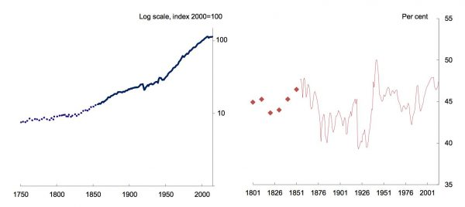
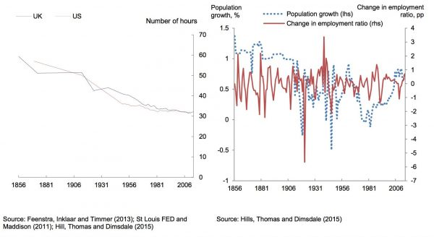
In prospettiva «secolare»
Un’ottima lettura: Giovanni Caccavello 2016,
http://www.econopoly.ilsole24ore.com/2016/12/29/la-quarta-rivoluzione-industriale-e-le-conseguenze-sul-lavoro/?refresh_ce=1
Produttività del lavoro
Tasso di Occupazione
Riferimento a UK e USA ma generalizzabile.
Il progresso tecnologico nel lungo periodo ha:
a)prodotto nuove opportunità di lavoro,
b) migliorato il rapporto tra lavoro e tempo libero,
c) (come tutti osserviamo) aumentato il livello di benessere complessivo
Ore lavorate a settimana

Slide 13
Quattro economie evocative:
Germania
Cina
Stati Uniti
Italia

Slide 14
La quarta rivoluzione industriale Oggi e domani?
Le parole chiave oggi:
intelligenza artificiale, apprendimento automatico, la robotica, nanotecnologie, stampa 3D, genetica, biotecnologie,
Nuove figure professionali:
Data Analyst e data scientist, chief technology officer, sviluppatore mobile, big data architect, Nuovi rappresentanti di vendita, eccetera…
Competenze lavorative:
Tecniche: informatica, ingegneria, matematica, management, HR
Trasversali: pensiero critico, creatività, problem solving
Dal punto di vista delle aziende:
Sviluppo del talento, mobilità dei dipendenti, rotazione del lavoro, apprendimento continuo

Slide 15
Il dibattito è aperto: nel 2016…
In una ricerca presentata al World Economic Forum («IL futuro del lavoro», 2016, indagine presso i CHRO) si prevede entro il 2020:
7.1 Milioni di posti di lavoro persi su scala mondiale principalmente in ruoli amministrativi e i lavori da ufficio e anche nella produzione
2 Milioni di nuovi posti di lavoro nelle aree finanziaria, management, informatica, matematica e ingegneria
Robotica, nanotecnologie, genetica e biotecnologie
Saldo negativo mondiale: 5 milioni di posti di lavoro
Nella manifattura dipende come evolveranno le riconversioni e la produttività
L’Italia è prevista avere un saldo in equilibrio tra posti creati e posti persi

Slide 16
…ma nel 2017
L’insolita abitudine di smentire sé stessi…
In base a una ricerca di Manpower Group - dal titolo "Skills Revolution" - presentata nuovamente al convegno WEF 2017 di Davos:
I processi di automazione e digitalizzazione faranno aumentare il totale dei posti di lavoro naturalmente a patto che ci siano adeguamento delle competenze e orientamento all’apprendimento continuo
In Italia occorre ridurre il gap digitale

Slide 17
Ma in ogni caso qualche timore esiste
Acemoglou e Restrepo (2016):
Negli USA ogni automa che entra in fabbrica sostituisce 6 operai
La stima è che tra il 1990 e il 2007 negli USA persi 670000 posti di lavoro a causa dell’automazione
Ci saranno molti vinti in questi processi di trasformazione dell’industria
E allora facciamo pagare le tasse a tutte le «macchine» che sostituiscono l’uomo
L’analisi ribalta le conclusioni di uno studio precedente dei medesimi autori

Slide 18
E quindi?…qual è la verità?..
Proviamo a superare eventuali integralismi pro-tecnologia da un lato e nuove forme di Luddismo dall’altro.
Non è tutto oro quel che luccica ma, come ci insegna la storia, la transizione avrà qualche costo nel breve periodo, ma dovrebbe premiarci nel lungo periodo.
Rispetto alle esperienze passate esistono alcuni elementi di criticità aggiuntivi:
L’invecchiamento della popolazione
La parcellizzazione del lavoro
L’adeguatezza (o la revisione) dei modelli formativi
Il fenomeno del brain drain
La maggiore competizione internazionale
Ma anche alcuni punti di vantaggio:
La componente sharing della nuova rivoluzione industriale
Il mondo digitale dei social
La dimensione culturale
La dimensione creativa e la conseguente centralità della persona

Slide 19
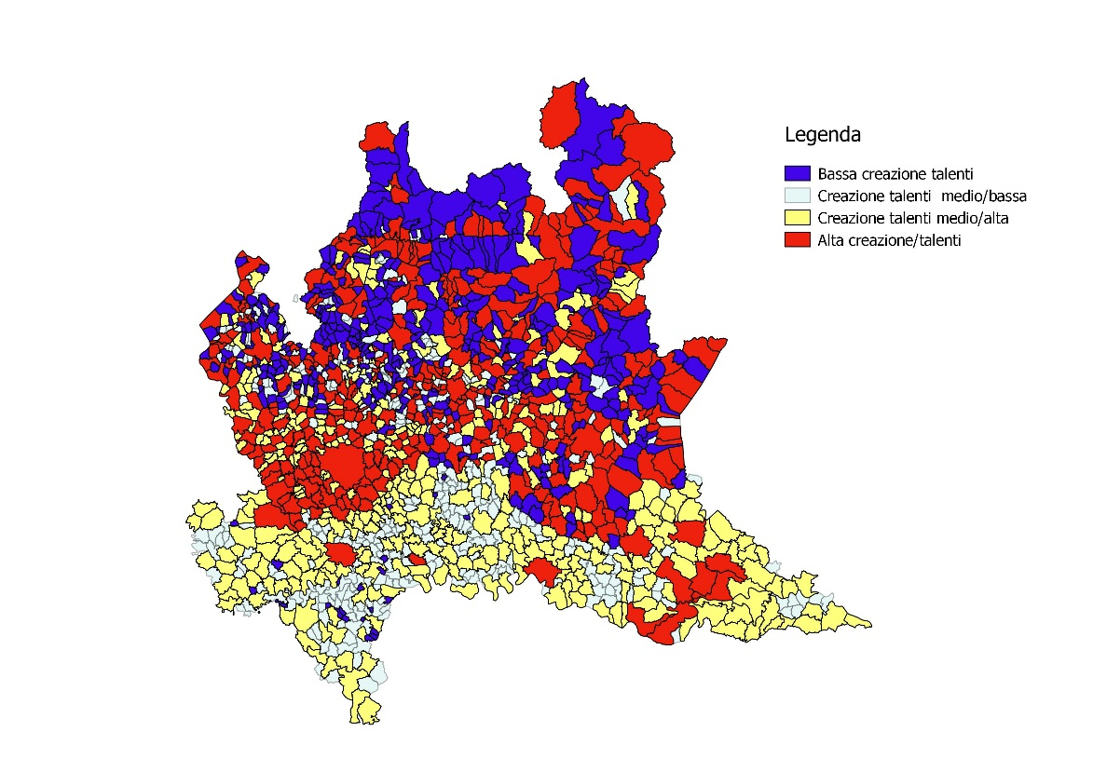
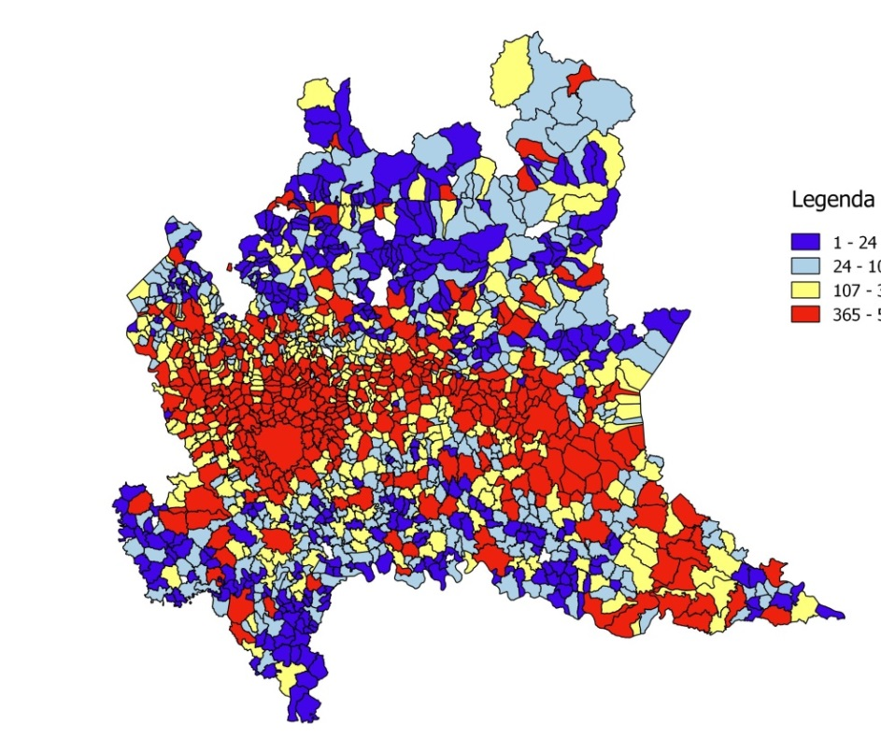
Creazione di talenti e imprese che li impiegano. I lavoratori qualificati risiedono dove lavorano?
Creazione di talenti
Imprese hi-tech
Settori hi-tech e knowledge intensive considerati, come da definizione Eurostat (Ateco 20-21-26-27-28-29-30, es.: chimico, agro-farmaceutico, Gomma-plastica, computer ed elettronica, auto-motive, telecomunicazioni)

Slide 20
Creazione di talenti e imprese che li impiegano. I lavoratori qualificati risiedono dove lavorano?
Creazione di talenti
Imprese hi-tech
Settori hi-tech e knowledge intensive considerati, come da definizione Eurostat (Ateco 20-21-26-27-28-29-30, es.: chimico, agro-farmaceutico, Gomma-plastica, computer ed elettronica, auto-motive, telecomunicazioni)

Slide 21
Il talento in Lombardia: fattore critico di successo, criticità da gestire
Non basta avere a disposizione capitale umano nel proprio territorio, ma bisogna saperlo trattenere, sviluppando una struttura produttiva in grado di generare domanda di lavoratori qualificati.
La dinamica di spostamento che porta lavoratori altamente qualificati a lavorare altrove innesca dinamiche socio-economiche critiche per il successo delle politiche pubbliche e delle strategie aziendali degli attori del terziario (banche in particolare).
Da qui la centralità dell’infrastrutturazione su due piani: come vettore di lavoratori che si spostano quotidianamente e come fattore critico per rilanciare la competitività di quei territori per ora esclusi dallo sviluppo dei settori hi-tech.
Integrazione università-tessuto produttivo: dalle performance reddituali registrate dai laureati degli atenei della cintura pedemontana appare come le università di questi territori rispondano in maniera soddisfacente alle esigenze formative delle imprese ed offrano un valore aggiunto (tangibile!) ai propri studenti.

Slide 22
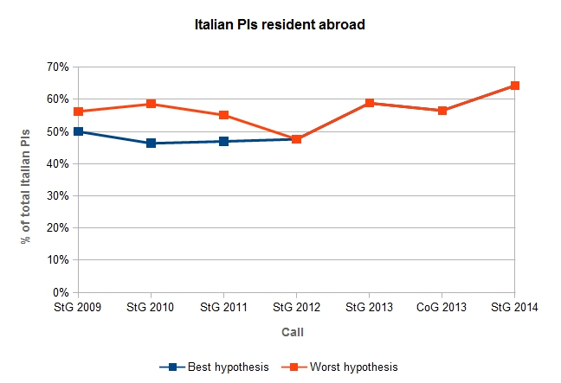
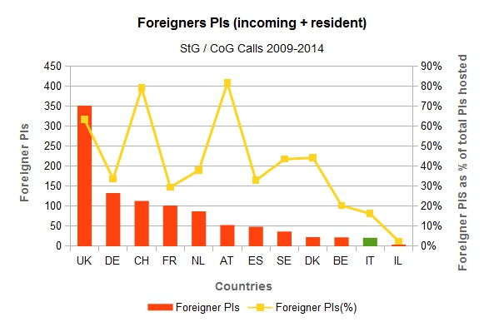
BRAIN DRAIN: UNA PROSPETTIVA EUROPEA

Slide 23
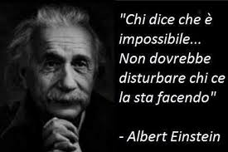
In ogni caso…
«E’ meglio essere ottimisti ed avere torto piuttosto che pessimisti ed avere ragione»

